Slide 1

Informe operativo y financiero
Secretaría Técnica de la CRM
noviembre 2015- noviembre 2016

Slide 2
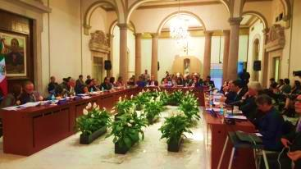
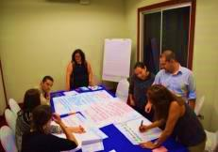
1.1 Actividades
Reunión Viceministerial
9-12 de noviembre
Reunión de la Troika
18-19 de febrero
Taller de validación documentos niñez
7-12 de marzo
Análisis de esfuerzos del Grupo Niñez
10-11 de marzo
Reunión del GRCM
7—9 de junio
Grupo migrantes extra-regionales
13-14 de julio

Slide 3
Reunión virtual Grupo técnico extra-regionales 26 agosto
Reunión Virtual Troika sobre Niñez Migrante
2 septiembre
Taller Migración y Salud
Costa Rica, 28-29 septiembre
Capacitación protección niñez y adolescencia
Guatemala
16-17 agosto
Diálogo Internacional sobre la Migración 2016: Suiza
11-12 octubre

Slide 4
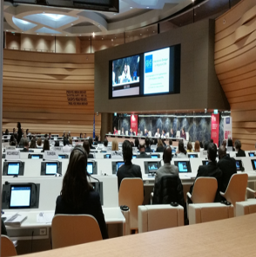
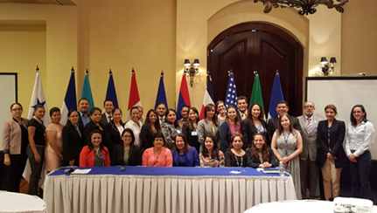
Reunión Presidencias y Secretarías de Procesos Consultivos Regionales sobre Migración
Suiza, 13 de octubre
Reunión virtual Campaña comunicación migración NNA
18 de octubre
Taller identificación personas con necesidades de protección
México, 20 de octubre
Taller reintegración social retornados Honduras, 26-27 octubre
Encuentro diálogo y cooperación sociedad civil Honduras, 27-28 octubre

Slide 5
Reunión virtual Campaña de comunicación sobre migración de niñas, niños y adolescentes
31 octubre
Grupo ad-hoc migrantes extra-regionales
Costa Rica, 3-4 noviembre

Slide 6
12 actividades
18 actividades
4
reuniones virtuales
2
actividades
externas

Slide 7
1.2 Otras tareas de la Secretaría Técnica
Revisión de Documentos y Compilación sobre Estructura y Funciones
Revisión de todos los documentos históricos (1996-2015), sobre Estructura y Funciones de la CRM. Mediante ello se elaboró el “Documento de compilación de procedimientos y prácticas de la CRM”.
Actividades de Seguimiento
Apoyo y participación en “Taller prácticas de atención consular para niñas, niños y adolescentes migrantes “, en México.
Consulta sobre términos de referencia y el proceso de contratación y reemplazo del Coordinador(a) de la ST.
Herramientas de difusión y de comunicación institucional
Logos conmemorativos del vigésimo aniversario de la CRM.
Documento conmemorativo.
Nueva página pública de internet que incluye nueva intranet.

Slide 8
Informe Financiero
  2.1 Ingresos anuales son insuficientes para cubrir gastos reales
 | Contribuciones recibidas | Gastos de operación real | Diferencia entre contribuciones recibidas y gastos de operación
2009 | $277,639 | $232,762 | $44,877
2010 | $278,144 | $276,759 | $1,385
2011 | $277,744 | $292,106 | -$14,362
2012 | $273,042 | $273,868 | -$826
2013 | $272,688 | $294,400 | -$21,712
2014 | $272,662 | $308,394 | -$35,732
2015 | $270,771 | $305,843.33 | -$35,072.33
2016 | $260,874 | $323,205.07* | -$62,331.07**
*Gasto proyectado para finales del año 2016. **Diferencia proyectada para finales del año 2016. Se incluyen los gastos de mudanza de ida y vuelta de la anterior Coordinadora de la ST.

Slide 9
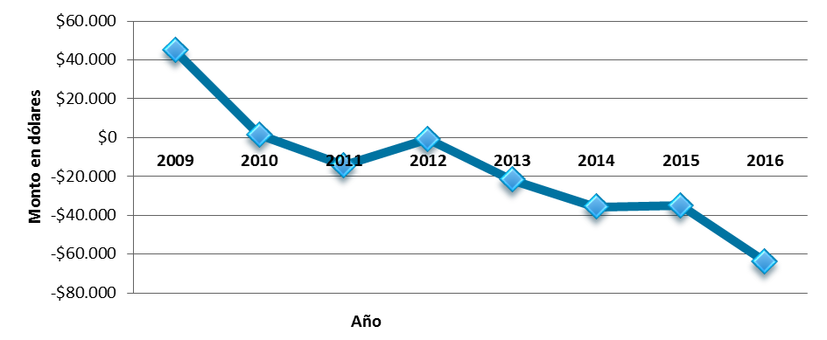
Se ha venido profundizando cada vez más esta tendencia negativa. Hasta ahora este déficit se paleaba con recursos provenientes de la reserva de años anteriores. La reserva se terminó en septiembre de 2016.
Si se mantiene la tendencia la ST tendrá que operar en déficit tomando recursos “prestados” de los siguientes años.
Bajo las condiciones actuales, para poder resolver la situación financiera actual, es necesario el incremento del presupuesto, en un estimado del 20%.

Slide 10
  2.2 Montos por rubro aprobados no resultan suficientes para cubrir gastos fijos
La ST tiene gastos fijos, que no están adecuadamente reflejados en los rubros del presupuesto aprobado para la operación de la ST. El ejemplo más claro es el de los costos de personal.
Rubro de personal
periodo 2012-2016
Año | Presupuesto aprobado | Gasto real | Diferencia
2012 | $173,779 | $165,319.97 | $8,459.03
2013 | $183,379 | $196,577.78 | -$13,198.78
2014 | $183,379 | $192,261.51 | -$8,882.51
2015 | $183,379 | $197,778.19 | -$14,399.19
2016 | $183,379 | $204,040.57 | -$-20,661.57

Slide 11
La situación se repite para el rubro de viajes y viáticos.
Diferencial entre el presupuesto aprobado para el rubro de viajes y viáticos ejecutado en ese rubro – periodo 2012-2016
Año | Presupuesto aprobado | Gasto real | Diferencia
2010 | $13,945 | $18,017.64 | -$4,072.64
2011 | $13,945 | $14,251.92 | -$305.92
2012 | $13,945 | $12.663.70 | $1,281.3
2013 | $13,945 | $15,187.62 | -$1,242.62
2014 | $13,945 | $32,430.46 | -$18,485.46
2015 | $13,945 | $39,502.93 | -$25,557.93
2016 | $13,945 | $36,147.43 | -$22,202.43
Es necesario que se revisen estas líneas presupuestarias. De no hacerse, es previsible que estos rubros aparezcan sobregirados en forma permanente.

Slide 12
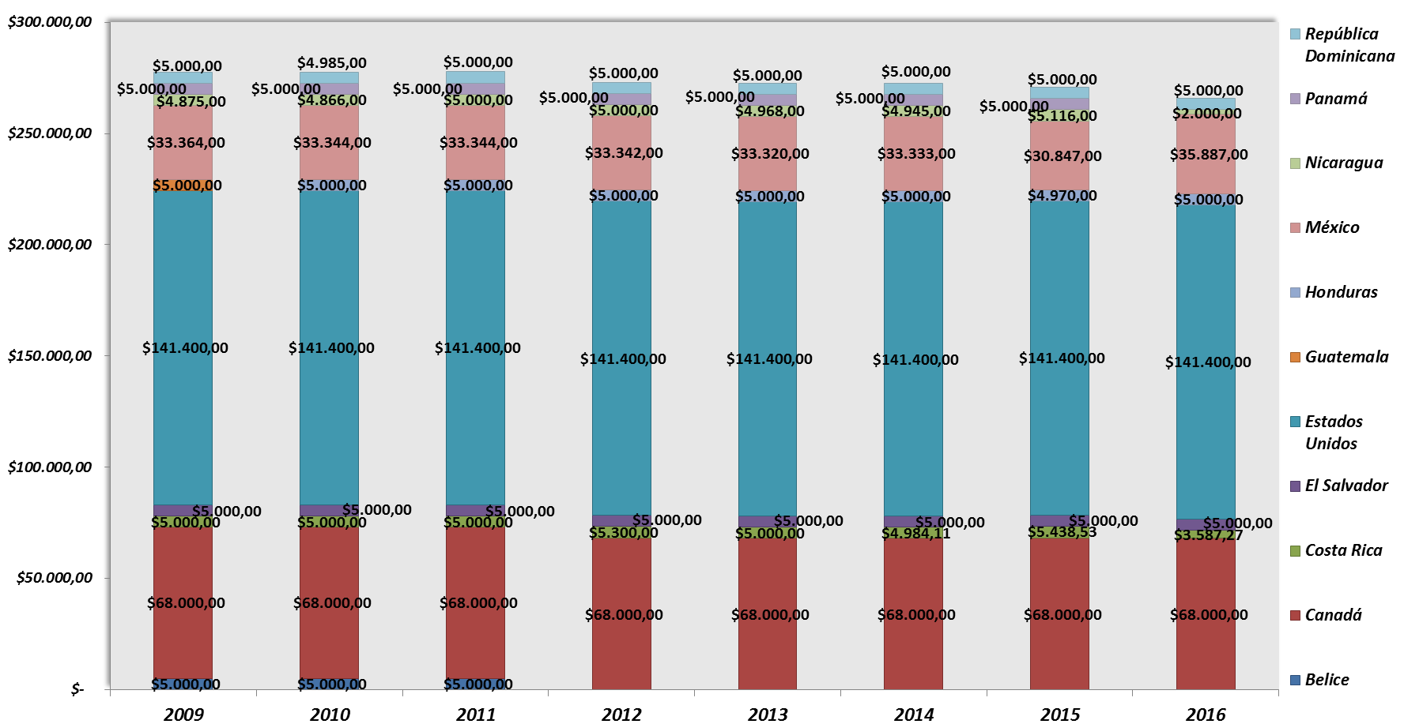
2.4 Contribuciones al presupuesto de la ST

Slide 13
Contribuciones recibidas de los Países Miembros al presupuesto de la ST durante el período desde 2009 a septiembre de 2016.

Slide 14
Monto adeudado a septiembre 2016, por País Miembro, desde 2009 a septiembre de 2016.

Slide 15
2.5 Medios alternativos para la financiación de la ST de la CRM
Contribución voluntaria anual para organismos observadores
Aporte a los costos de participación en la GRCM, la CRM y otros eventos y seminarios.
Contribución anual para nuevos organismos observadores
Fijar una contribución anual fija para nuevos organismos observadores, que serviría, como apoyo para solventar los gastos que su participación en los trabajos y reuniones la CRM le implica a la Conferencia.
Permitiría contribuir a los costos de participación de la ST en eventos promovidos por los propios organismos.
Podría rondar los 5,000 dólares anuales. Al ser voluntaria, permitiría que los organismos que no pueden realizarla, no sean apartados de los trabajos de la CRM.
Esta contribución anual podría rondar los 5,000 dólares anuales.

Slide 16
Cuota de inscripción para algunos participantes en talleres y seminarios
Para personas que deseen asistir al evento pero no se han contemplado originalmente y para quienes no pertenecen a un País Miembro de la CRM o a sus organismos observadores, pero que desean participar, siempre y cuando los organizadores del evento estén de acuerdo con dicha participación.
Para costear la alimentación y demás costos relacionados con su participación y para fortalecimiento de la ST.
Contribuciones de oferentes de bienes o servicios que deseen ofrecerlos en los márgenes de eventos
Otra alternativa es el cobro de cuotas para la instalación de stands o la apertura de espacios, en el marco eventos. Estos espacios se asignarían para el ofrecimiento de bienes o servicios a participantes de eventos de la CRM.
Acreditación y manejo de la aportación podrían regirse siguiendo los lineamientos de los programas self-payer de la OIM
Los fondos serían asignados al fortalecimiento de la ST y su acreditación y utilización podrían regirse por los mismos lineamientos de los programas self-payer de la OIM.

Slide 17
¡Muchas gracias!

